Slide 1
ICS
Cache Memory
缓存机制与程序性能
局部性、组织与读写、缓存友好代码
1

Slide 2
局部性：重复使用与邻近访问
数据和指令都具有访问规律
for (int i = 0; i < N; ++i)
sum += v[i];
循环指令
顺序取指
重复执行循环体
sum
反复使用同一个值
v[i]
依次访问相邻元素
反复使用同一数据、连续访问相邻数据，都能提高缓存命中率。
2

Slide 3
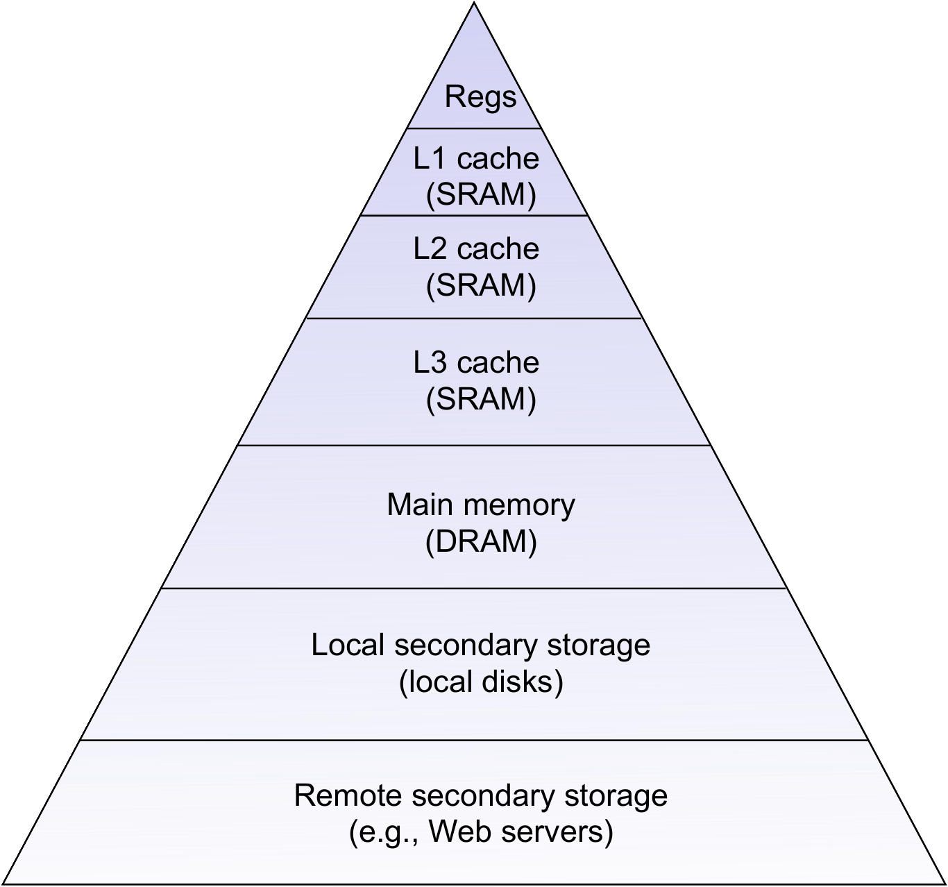
存储器层次：缓存位于 CPU 与主存之间
利用局部性，把常用数据保留在容量较小、访问较快的层次
L1、L2、L3
逐级缓存数据，
减少访问主存的次数。
越靠近 CPU，通常越快、容量越小。
每一层都利用局部性
时间局部性：保留近期用过的数据。
空间局部性：一次取入相邻的一块。
3

Slide 4
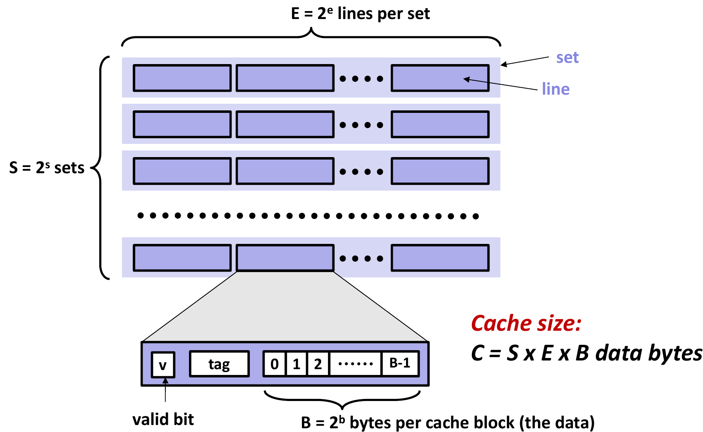
缓存的组、行与数据块
C = S × E × B，只统计数据容量
组 set
包含 E 行
行 line
保存块及元数据
块 block
B 字节的传送单位
块能放在哪些位置，取决于组数和每组的行数。
4

Slide 5
地址划分与缓存查找
S 个组，每组 E 行，每行保存 B 字节数据；数据容量 C = S × E × B
地址字段 | tag 标记 | index 组索引 | offset 块内偏移
位数 | t = m − s − b | s = log₂ S | b = log₂ B
作用 | 在选中组内匹配有效行 | 定位一个组 | 选取块内字节
命中条件：选中组内，存在 valid = 1 且 tag 相同的行
5

Slide 6
为什么用中间位做 index
4 位字节地址，4 组，直接映射，每块 2B：最低 1 位用于块内偏移
中间位选组
如果改用最高 2 位选组
[ tag：1 位 ][ index：2 位 ][ offset：1 位 ]
[ index：2 位 ][ tag：1 位 ][ offset：1 位 ]
连续块的起始地址：0、2、4、6
对应组号： 0、1、2、3
相邻块分散到不同组，可以同时保留。
连续块的起始地址：0、2、4、6
对应组号： 0、0、1、1
相邻块争用同一行，另外两组却空着。
低位留给 offset；紧接着的位变化更快，适合把连续块分散到不同组。
等价公式：index = ⌊地址 / 块大小⌋ mod 组数。分散相邻块有利于利用空间局部性。
6

Slide 7
valid 表示这一行当前是否可用
初始化时，没有装入数据的行必须处于无效状态
状态 | valid | tag / data | 能否命中
冷缓存 | 0 | 尚不能代表合法副本 | 不能
块与标记准备好 | 1 | 保存对应内存块 | 还需 tag 匹配
副本失效 | 0 | 原有位可能仍存在 | 不能
把 tag 和 data 清成 0，也不能保证内存地址 0 的内容就是 0。
tag 标识数据身份，valid 决定能否使用
7

Slide 8
二维数组的冲突不命中
直接映射 E = 1，C = 32B，块大小 16B，float = 4B。假设数组按 32B 对齐
enum { N = 8 };
float x[2][N];
// 两行各有 8 个有效元素
float sum = 0;
for (int i = 0; i < 8; ++i)
sum += x[0][i] * x[1][i];
读 x[0][0]：相对地址 0，装入组 0
读 x[1][0]：相对地址 32，替换上一块
读 x[0][1]：相对地址 4，又替换回来
读 x[1][1]：相对地址 36，再次替换
行间距 = N × 4B = 32B
两行对应块映射到同一组。冷缓存下，16 次数组读取全部 miss。
8

Slide 9
用 padding 错开两行的组映射
只增大每行的物理长度。两行仍各使用前 8 个元素，循环边界保持 i < 8
enum { N = 12 };
float x[2][N];
// 每行后 4 个位置不参与计算
float sum = 0;
for (int i = 0; i < 8; ++i)
sum += x[0][i] * x[1][i];
i = 0…3
第 0 行读组 0，第 1 行读组 1
两块可以同时留在缓存中
i = 4…7
第 0 行读组 1，第 1 行读组 0
仍然错开，装入后可连续命中
行间距 = 12 × 4B = 48B
每行多 16B，恰好一个缓存块
4 个有效数据块各 miss 一次：16 次读、4 次 miss，命中率 75%。
9

Slide 10
组相联：每组可以放多个块
固定数据容量 C = 8 字节、块大小 B = 2 字节，总共都是 4 行
组织 | S | E | 地址如何定位
直接映射 | 4 | 1 | 选组后只有一行
2 路组相联 | 2 | 2 | 选组后比较两行
全相联 | 1 | 4 | 没有 index，比较所有行
候选位置增多，可以缓解冲突；代价是更多比较与替换决策
10

Slide 11
LRU 看最近一次，LFU 看使用次数
替换策略 | 决定依据 | 需要的信息
随机 | 从候选行中随机选 | 随机选择机制
LRU | 最近最久未访问的行 | 访问先后关系
LFU | 某个时间窗口内最少使用的行 | 访问次数与窗口规则
2 路 LRU，同组访问 A, B, A, C：C 到来时淘汰 B
命中也会更新 LRU；组内还有空行时先使用空行
12

Slide 12
写命中：直写与写回
x 已在缓存中，起初 x = 0。现在连续执行 x = 1; x = 2;
直写 write-through
写回 write-back
第一次：缓存改成 1，下层也写入 1。
第二次：缓存改成 2，下层也写入 2。
每次修改都向下层发送写请求。
两次都只修改缓存，置 dirty = 1。
此时缓存 x = 2，下层仍可能是 0。
驱逐脏行时，整块写回最终内容。
写回可以合并多次修改，但写回的是整块，不能只数请求次数。
13

Slide 13
写不命中：写分配与非写分配
执行 x = 1 时，当前缓存里没有 x 所在的块
写分配 write-allocate
非写分配 no-write-allocate
① 从下层取来 x 所在的整个块。
② 在缓存里把 x 改成 1。
③ 再次访问 x，可能直接命中。
① 把 x = 1 的写请求交给下层。
② 本次不把块装入当前缓存。
③ 之后读 x，当前层仍可能 miss。
“写回 + 写分配”：miss 时取块，修改留在缓存，脏行驱逐时写回。
14

Slide 14
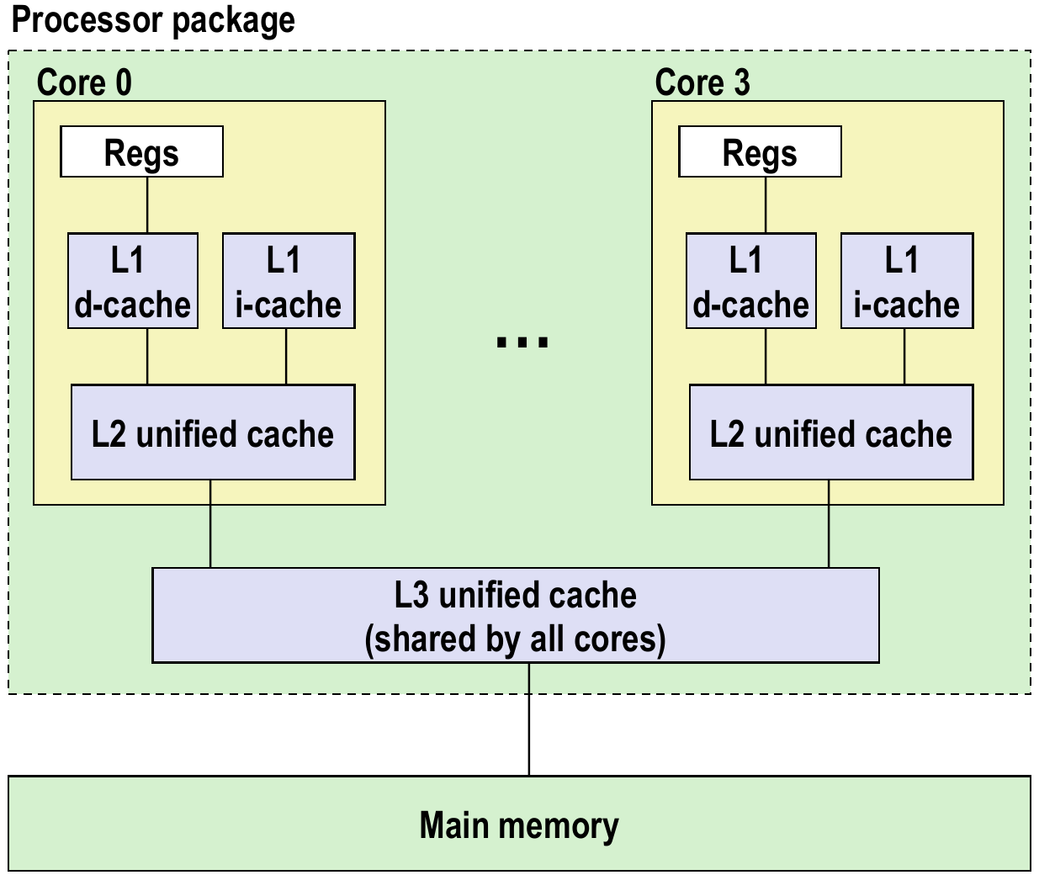
私有缓存与共享 L3
Core i7 缓存配置实例
L1：每核独立的指令缓存与数据缓存
各 32KB，8 路，64 组
访问时间：4 个周期
L2：每核私有，指令与数据统一
256KB，8 路，512 组
访问时间：10 个周期
L3：多核共享
8MB，16 路，8192 组
访问时间：40–75 个周期
三级缓存的块大小均为 64B。具体配置随处理器而变。
15

Slide 15
L1 指令缓存与数据缓存分离
分开的好处 | 需要考虑的代价
可同时服务取指与数据访问 | 两份容量不再完全共享
可针对不同访问模式设计 | 一侧空闲不能直接弥补另一侧容量不足
避免指令块和数据块相互冲突 | 仍然各自可能发生容量或组内冲突
本例：私有 L1 I/D、私有统一 L2、各核共享统一 L3
分开的 L1 可以同时服务取指和数据访问，但两边的容量不能直接共用。
16

Slide 16
多级缓存的写回
这里假设各级采用写回，具体行为取决于一致性协议和分配策略
L1
采用写分配时，CPU 写 miss 先取得整行与写权限。
随后在 L1 修改并标脏，向 L2 传播修改可以延后。
L2
接收 L1 的脏行后，可以保留修改并延迟向 L3 写回。
因此 L2 也可以有脏行，不必收到一次写回就立刻更新主存。
L3
接收上层修改后，也可以承担向主存写回的责任。
脏行驱逐或主动清理时，把尚未传播的修改交给主存。
各层可以采用不同的写策略，接收写回数据时的分配规则也可能不同。
同一地址是否在多层同时标为 dirty，取决于一致性协议。
17

Slide 17
多核写入使旧副本失效
简化写失效协议，两个核心最初都能读取 x = 0
阶段 | 核 0 的副本 | 核 1 的副本
共同读取 | x = 0，可读 | x = 0，可读
核 0 获得写权限并写入 | x = 1，持有修改 | 旧副本失效
核 1 再次读取 | 参与提供正确数据 | 重新请求，不能使用旧值
其他核心写入后，原有副本会失效。
最新值可能位于其他核的私有缓存中
18

Slide 18
缓存性能与参数取舍
miss rate = misses / accesses
平均访问时间 = 命中时间 + 不命中率 × 不命中额外开销
调整 | 可能的收益 | 需要付出的代价
容量增加 | 容纳更大工作集 | 硬件成本
块增大 | 利用邻近数据 | C 不变：行数 C/B 减少
相联度提高 | 缓解映射冲突 | 比较与替换更复杂
增大容量、块大小或相联度都有代价，最终要看平均访问时间。
19

Slide 19
按行访问能用上同一块的更多元素
C 二维数组按行存储；int = 4B，示例缓存块为 16B
按行访问
按列访问
for (i = 0; i < N; i++)
for (j = 0; j < N; j++)
sum += a[i][j];
for (j = 0; j < N; j++)
for (i = 0; i < N; i++)
sum += a[i][j];
按行步长为 4B；按列步长为 4N B
在冷缓存顺序扫描模型中，按行可做到约每 4 次读 1 次 miss
20

Slide 20
AoS 与 SoA 的数据布局
例：每个点有 float x、y、z，本次只统计所有点的 x
AoS：结构体数组
SoA：每个字段单独成数组
struct Point { float x,y,z; };
Point p[N];
struct Points {
float x[N], y[N], z[N];
};
x0 y0 z0 x1 y1 z1 x2 …
x0 x1 x2 x3 x4 x5 …
只用 x，却连同 y、z 一起取入。
长扫描中，有用字节约占 1/3。
只扫描 x 数组，块内元素都能用上。
连续访问也更利于 SIMD。
逐字段批量计算适合 SoA；逐对象使用多个字段时，AoS 也有优势。
21

Slide 21
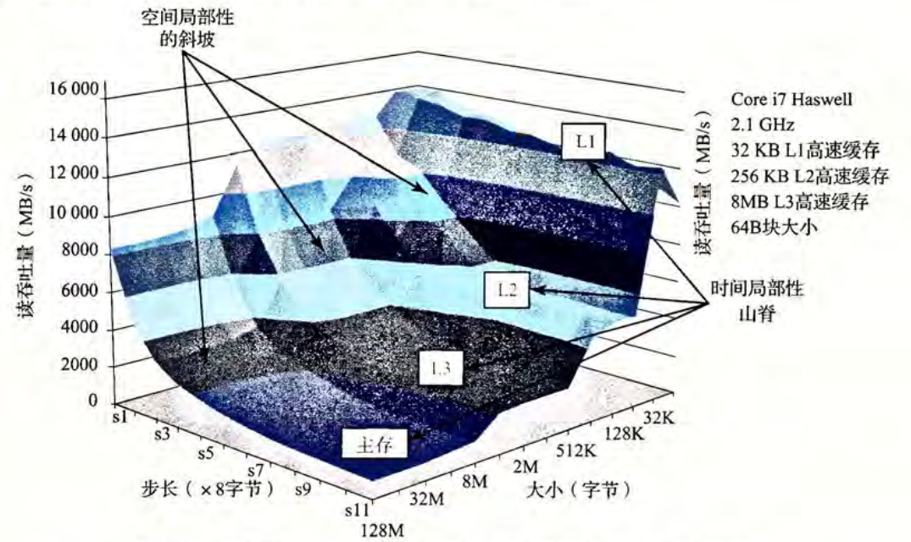
存储器山：局部性与读吞吐量
Haswell 处理器的测量结果
山脊：工作集较小
数据在缓存中反复使用
斜坡：访问步长变大
每行用到的数据变少
工作集超过 L3 后
顺序访问仍有带宽优势
测量方法：固定工作集大小和步长，预热后重复扫描多次，取平均扫描时间。
读吞吐量 = 每次扫描实际读取的字节数 ÷ 平均扫描时间。改变大小与步长，得到整座山。
22

Slide 22
矩阵乘法：ijk 与 ikj 的完整循环
double 矩阵按行存储，ikj 版本开始前将 C 清零
ijk：B 按列访问
ikj：B、C 都按行访问
for (i = 0; i < n; ++i)
for (j = 0; j < n; ++j) {
double sum = 0;
for (k = 0; k < n; ++k)
sum += A[i][k] * B[k][j];
C[i][j] = sum;
}
for (i = 0; i < n; ++i)
for (k = 0; k < n; ++k) {
double r = A[i][k];
for (j = 0; j < n; ++j)
C[i][j] += r * B[k][j];
}
最内层从 k 改成 j，让 B、C 的访问沿连续地址前进。
23

Slide 23
六种循环顺序的 miss 数
double = 8B，块 = 32B；大矩阵模型；忽略外层摊薄开销
循环顺序 | 内层 A / B / C | 访存指令 / 迭代 | miss / 迭代
ijk、jik | 行 / 列 / 固定 | 2 load | 0.25 + 1 = 1.25
ikj、kij | 固定 / 行 / 行 | 2 load + 1 store | 0.25 + 0.25 = 0.5
jki、kji | 列 / 固定 / 列 | 2 load + 1 store | 1 + 1 = 2
访存指令更多的版本，仍可能因为 miss 更少而更快
24

Slide 24
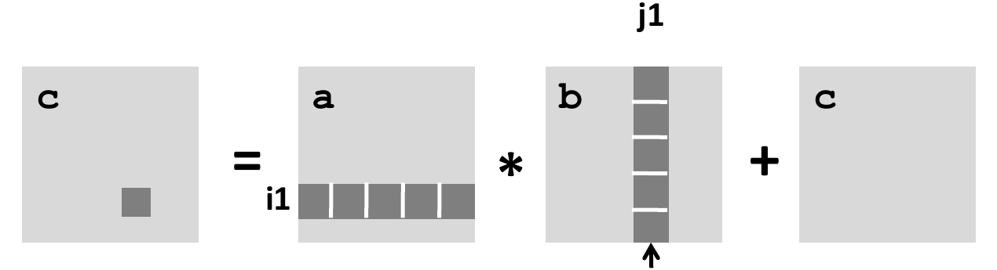
分块：装入两个子块，完成 T³ 次乘加
一次子块更新：C 的 T×T 子块，累加 A 子块与 B 子块的乘积
读入 A、B 共 2T² 个元素，每个元素在局部计算中重复使用 T 次。
三个子块约占 3T² × 8B。能驻留时，T³ 次乘加可复用已装入的数据。
25

Slide 25
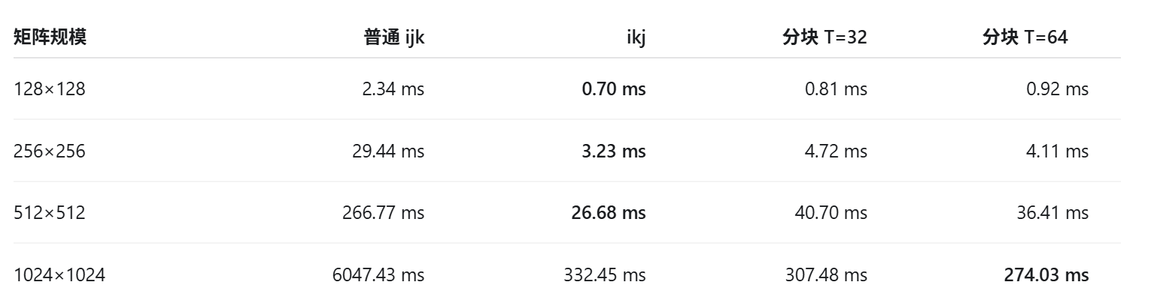
分块前后：平均每次乘加有多少 miss
沿用 32B 缓存块，double = 8B，每块 4 个元素。只统计 A、B 的读 miss
分块：子块边长 T
一对子块：2T² 个输入元素
装入代价：2T² / 4 = T²/2 次 miss
完成计算：T³ 次乘加
平均：(T²/2) / T³ = 1/(2T)
T = 32：512 次装入 miss，支持 32768 次乘加。
T = 32 时，平均约 1/64 = 0.0156 次 miss / 乘加，三个子块占 24KiB。
估算前提：大矩阵、对齐且整除、子块能驻留，忽略冲突与跨子块额外复用。
26

Slide 26
如何改善缓存利用率
优先优化最耗时的内循环
01
连续访问
尽量用完同一缓存块中的数据
02
及时重用
在数据被驱逐前完成相关计算
03
测量运行时间
检查修改是否带来实际收益
27

